Slide 1



Slide 2
DA SENTIDO
A TU MARCA
Tu producto o servicio, es solo eso… sin una narrativa. Hay que darle alma, sentido y coherencia a todo lo que dice y hace.
01

Slide 3
01. DALE SENTIDO A TU MARCA
¿QUE ES LA NARRATIVA?
No es sola la historia, tiene que ver con como la cuentas, a quién se la cuentas, las palabras que usas, el contexto, porque todo lo que digas y hagas tiene que llevar a tu público a vivir una emoción.
Todo esto depende de tí y por tanto tienes que crear una coherencia o hilo conductor entre todo.

Slide 4


01. DALE SENTIDO A TU MARCA
MATEO SIERRA
👨🏻‍🍳 Cocinero 360 y amante del papeo.
🍳 Cocino siempre sin gluten, pero con todo lo demás.
https://www.instagram.com/mateosierra93/
https://www.mateosierra.es/

Slide 5
01. DALE SENTIDO A TU MARCA
PARA QUE SIRVE
La narrativa te ayudará a las decisiones de negocio que tengas y a que todo tenga un hilo conductor:
Los partners (socios, acompañantes..) que elijas
Los lugares donde vendas tu producto o servicio
El diseño, la tipografía o colores
Toda la publicidad o comunicación
Todo debe tener total y absoluta coherencia.

Slide 6
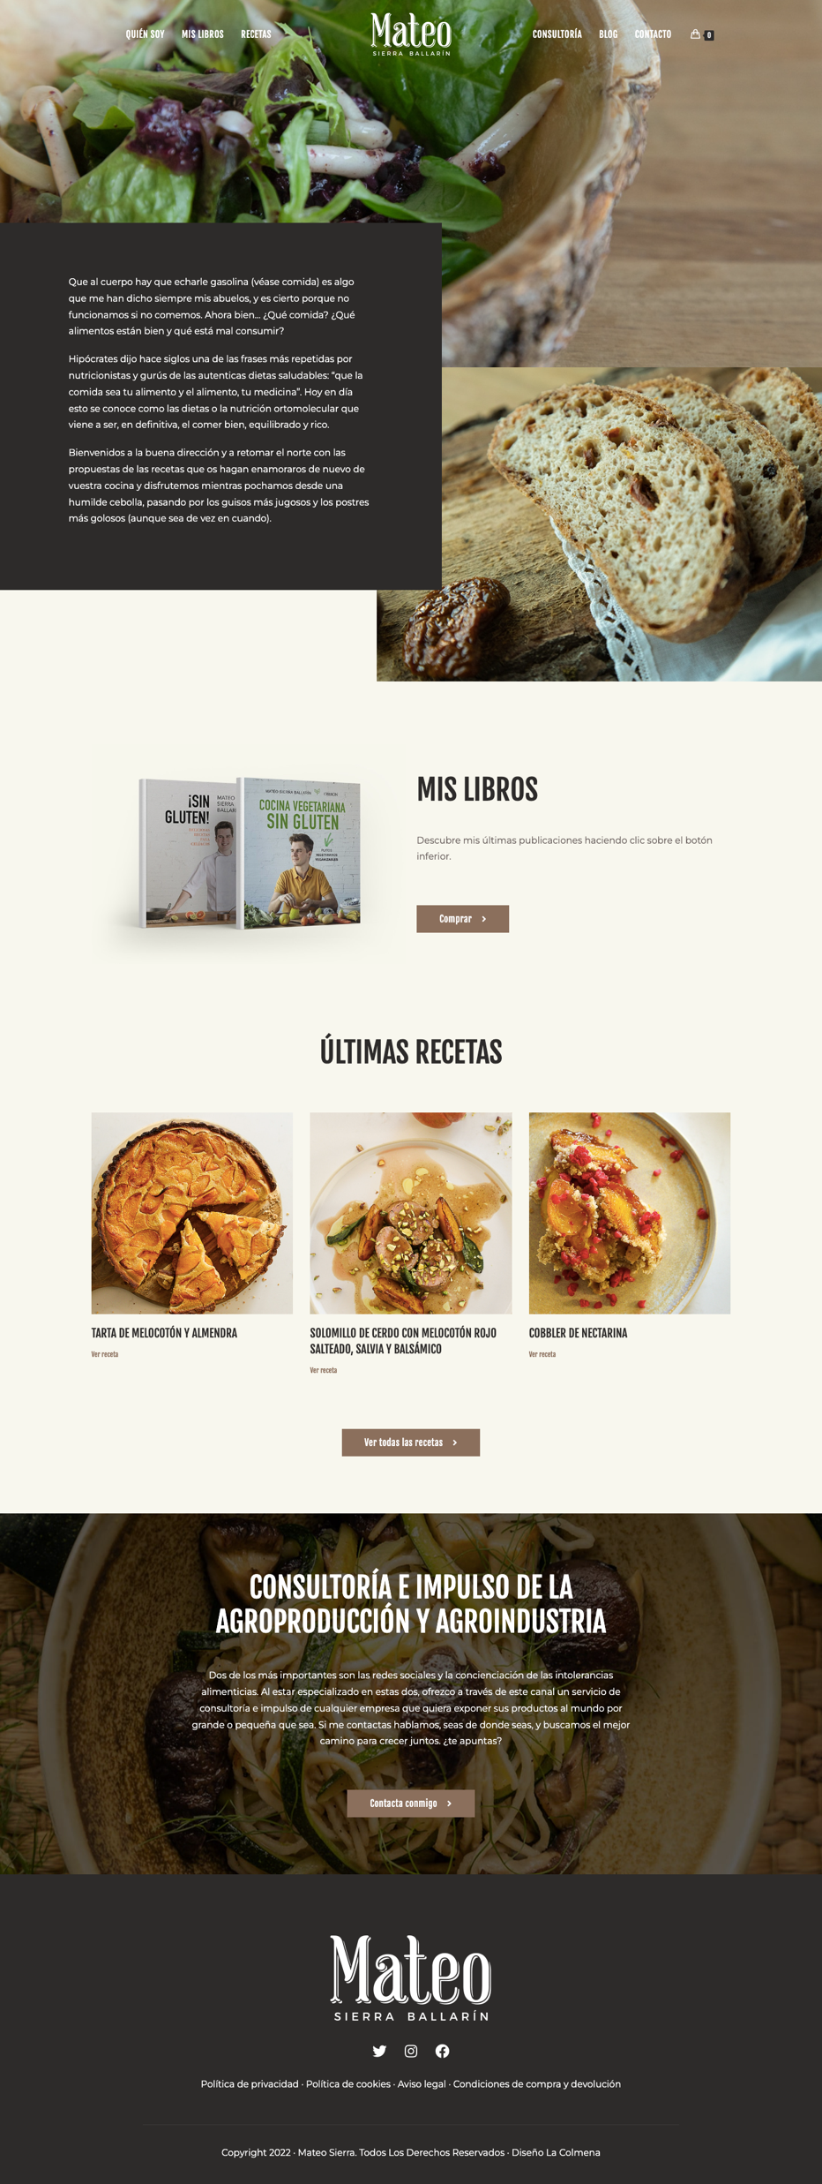


Slide 7
01. DALE SENTIDO A TU MARCA
ESTO NO ES NUEVO…
Las leyendas
Los trovadores
Ya desde hace años el ser humano se relaciona contando historias, que nos han servido para aprender del contexto y darle sentido a lo que sucedía.

Slide 8
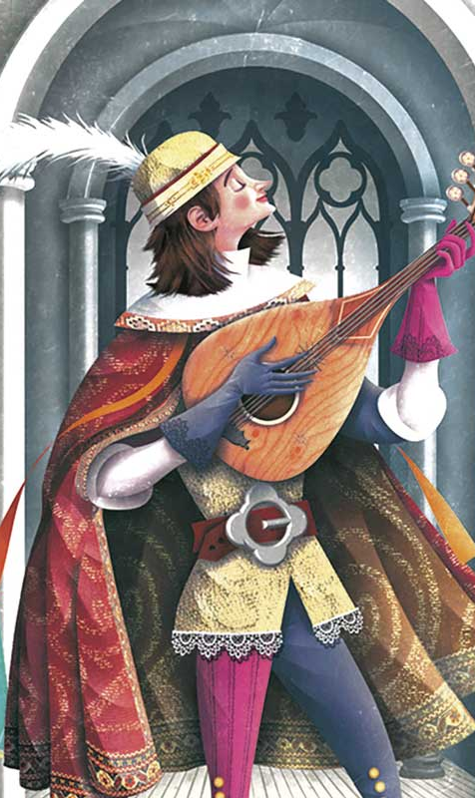



Slide 9


Slide 10
01. DALE SENTIDO A TU MARCA
PARA CREAR UNA MARCA COHERENTE ES IMPORTANTE LO QUE DICE, LO QUE HACE, DONDE SE MUEVE Y COMO IMPACTA A SU PÚBLICO REAL

Slide 11
01. DALE SENTIDO A TU MARCA
Y POR SUPUESTO,
CREAR SU UNIVERSO

Slide 12
CONSTRUIR CON
NARRATIVA
Construir una marca con una historia coherente
y los fundamentos de la creación de una marca
02

Slide 13
02. CONSTRUIR CON NARRATIVA
CONSTRUIR UNA MARCA
CON NARRATIVA
Lo más importante de la creación de una marca con narrativa, es generar una conexión y empatía con tu público real y potencial.
Esa conexión es la que los atraerá e influirá en su decisión de compra de tus productos o servicios.

Slide 14
02. CONSTRUIR CON NARRATIVA
EMPECEMOS POR…
Las personas somos seres emocionales o intuitivos

Slide 15
02. CONSTRUIR CON NARRATIVA
EMPECEMOS POR…
Las personas somos seres emocionales o intuitivos
Las marcas provocan sentimientos.

Slide 16
02. CONSTRUIR CON NARRATIVA
EMPECEMOS POR…
Las personas somos seres emocionales o intuitivos
Las marcas provocan sentimientos.
Las marcas son seres vivos, que sobreviven en el entorno y sin las condiciones correctas mueren.

Slide 17
02. CONSTRUIR CON NARRATIVA
EMPECEMOS POR…
Las personas somos seres emocionales o intuitivos
Las marcas provocan sentimientos.
Las marcas son seres vivos, que sobreviven en el entorno y sin las condiciones correctas mueren.
Tu marca es lo que las personas perciben de ti y no lo que tú dices ser.

Slide 18
02. CONSTRUIR CON NARRATIVA
EMPECEMOS POR…
Las personas somos seres emocionales o intuitivos
Las marcas provocan sentimientos.
Las marcas son seres vivos, que sobreviven en el entorno y sin las condiciones correctas mueren.
Tu marca es lo que las personas perciben de ti y no lo que tú dices ser.
Las marcas tienen que conectar y generar confianza.

Slide 19
02. CONSTRUIR CON NARRATIVA
LAS MARCAS VIVEN
EN UN CONTEXTO
Competidores
Micro y macroeconomía
Tendencias
Cultural y social

Slide 20
02. CONSTRUIR CON NARRATIVA
FUNDAMENTOS DE LA
CREACIÓN DE UNA MARCA

Slide 21
02. CONSTRUIR CON NARRATIVA
UNA MARCA ES
SU IDENTIDAD
Un nombre, un término.
Un símbolo o combinación con lo anterior.
Un diferenciador gráfico.

Slide 22



02. CONSTRUIR CON NARRATIVA

Slide 23
02. CONSTRUIR CON NARRATIVA
UNA MARCA ES
UN SISTEMA HOLÍSTICO
En la actualidad las marcas no solo se trata de productos y ventas, sino de que se trata de que los consumidores tengan una satisfacción.
El propósito.
El significado.

Slide 24
02. CONSTRUIR CON NARRATIVA
UNA MARCA PUEDE DEFINIRSE
POR SU GRUPO SOCIAL
Sentimiento de pertenencia
Tribus urbanas

Slide 25


02. CONSTRUIR CON NARRATIVA

Slide 26
02. CONSTRUIR CON NARRATIVA
UNA MARCA ES
UNA PROMESA
Un contrato entre la marca y el consumidor.
Un conjunto de expectativas, recuerdos, historias y relaciones que en conjunto hayamos tenido con la marca y que influyen en nuestra decisión de compra y en nuestra lealtad hacia la marca.

Slide 27


Slide 28
02. CONSTRUIR CON NARRATIVA
UNA MARCA TIENE VISIÓN,
VALORES Y ACCIONES
Nuestras intenciones como marca
Empatía y lealtad

Slide 29


02. CONSTRUIR CON NARRATIVA
https://www.instagram.com/alumbraenergia/
https://alumbraenergia.es/

Slide 30
02. CONSTRUIR CON NARRATIVA
EN RESUMEN
Construir una marca con narrativa es:
El nombre
El logotipo
La publicidad
Las imágenes
Promesa
Valores
Producto
Servicio
Es todo aquello que en conjunto cree una experiencia de marca para el consumidor y pueden influir en su decisión de compra.

Slide 31
02. CONSTRUIR CON NARRATIVA
IMAGINA QUE LA MARCA
SON CAPÍTULOS DE UN LIBRO
Es decir cada vez que tu público está en contacto con tu marca se va enterando un poquito más de como es, de lo que tu marca piensa y de su visión.

Slide 32
02. CONSTRUIR CON NARRATIVA
IMAGINA QUE LA MARCA
SON CAPÍTULOS DE UN LIBRO
Es decir cada vez que tu público esté en contacto con tu marca se va enterando un poquito más de como es, de lo que piensa y de su visión
EN UNA TIENDA

Slide 33
02. CONSTRUIR CON NARRATIVA
IMAGINA QUE LA MARCA
SON CAPÍTULOS DE UN LIBRO
Es decir cada vez que tu público esté en contacto con tu marca se va enterando un poquito más de como es, de lo que piensa y de su visión
EN UNA TIENDA
ANUNCIO RRSS

Slide 34
02. CONSTRUIR CON NARRATIVA
IMAGINA QUE LA MARCA
SON CAPÍTULOS DE UN LIBRO
Es decir cada vez que tu público esté en contacto con tu marca se va enterando un poquito más de como es, de lo que piensa y de su visión
EN UNA TIENDA
GOOGLE
ANUNCIO RRSS

Slide 35
02. CONSTRUIR CON NARRATIVA
IMAGINA QUE LA MARCA
SON CAPÍTULOS DE UN LIBRO
Es decir cada vez que tu público esté en contacto con tu marca se va enterando un poquito más de como es, de lo que piensa y de su visión
EN UNA TIENDA
GOOGLE
ANUNCIO RRSS
WEB

Slide 36
02. CONSTRUIR CON NARRATIVA
IMAGINA QUE LA MARCA
SON CAPÍTULOS DE UN LIBRO
Es decir cada vez que tu público esté en contacto con tu marca se va enterando un poquito más de como es, de lo que piensa y de su visión
EN UNA TIENDA
GOOGLE
COMPRA
ANUNCIO RRSS
WEB

Slide 37
02. CONSTRUIR CON NARRATIVA
IMAGINA QUE LA MARCA
SON CAPÍTULOS DE UN LIBRO
Es decir cada vez que tu público esté en contacto con tu marca se va enterando un poquito más de como es, de lo que piensa y de su visión
EN UNA TIENDA
GOOGLE
COMPRA
ANUNCIO RRSS
WEB

Slide 38
02. CONSTRUIR CON NARRATIVA
IMAGINA QUE LA MARCA
SON CAPÍTULOS DE UN LIBRO
Es decir cada vez que tu público esté en contacto con tu marca se va enterando un poquito más de como es, de lo que piensa y de su visión
EN UNA TIENDA
GOOGLE
COMPRA
ANUNCIO RRSS
WEB

Slide 39
02. CONSTRUIR CON NARRATIVA
PARA CONTAR NUESTRA HISTORIA BUSCAREMOS
AQUELLO QUE NOS DIFERENCIE
O QUE NOS HAGA SER ESPECIALES

Slide 40
02. CONSTRUIR CON NARRATIVA
LO IMPLEMENTAREMOS EN TODOS LOS ASPECTOS DE LA MARCA Y LO USAREMOS PARA RELACIONARNOS CON NUESTRO PÚBLICO META

Slide 41
LA IMPORTANCIA
DEL CONCEPTO
Todo proyecto de marca empieza con una idea, vamos a ver proyectos desarrollados a partir de un concepto
03

Slide 42
03. LA IMPORTANCIA DEL CONCEPTO
UN BUEN CONCEPTO
AYUDA A LA CREACIÓN
DE UNA MARCA

Slide 43
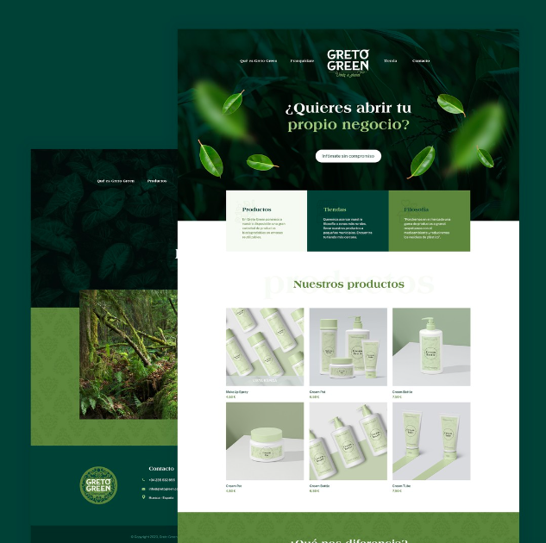
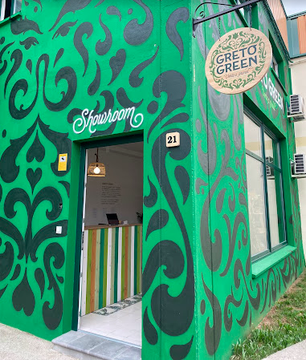
03. LA IMPORTANCIA DEL CONCEPTO
PROYECTO

Slide 44

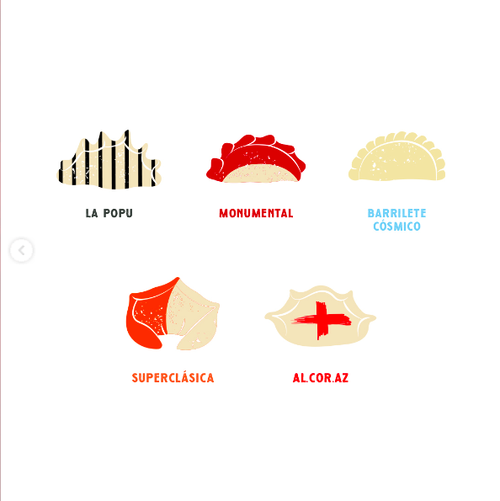
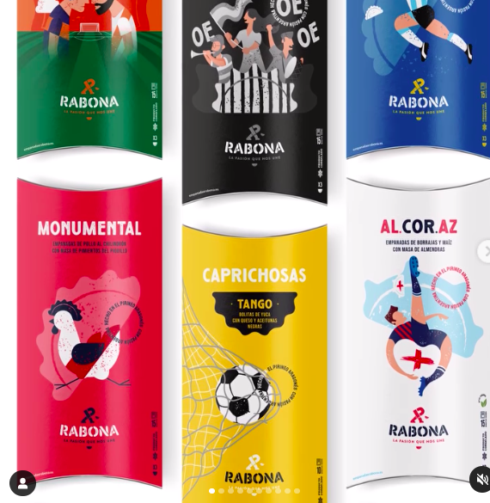
03. LA IMPORTANCIA DEL CONCEPTO
PROYECTO RABONA

Slide 45
03. LA IMPORTANCIA DEL CONCEPTO
3 CERVEZAS RURALES
3 MARCAS DIFERENTES

Slide 46

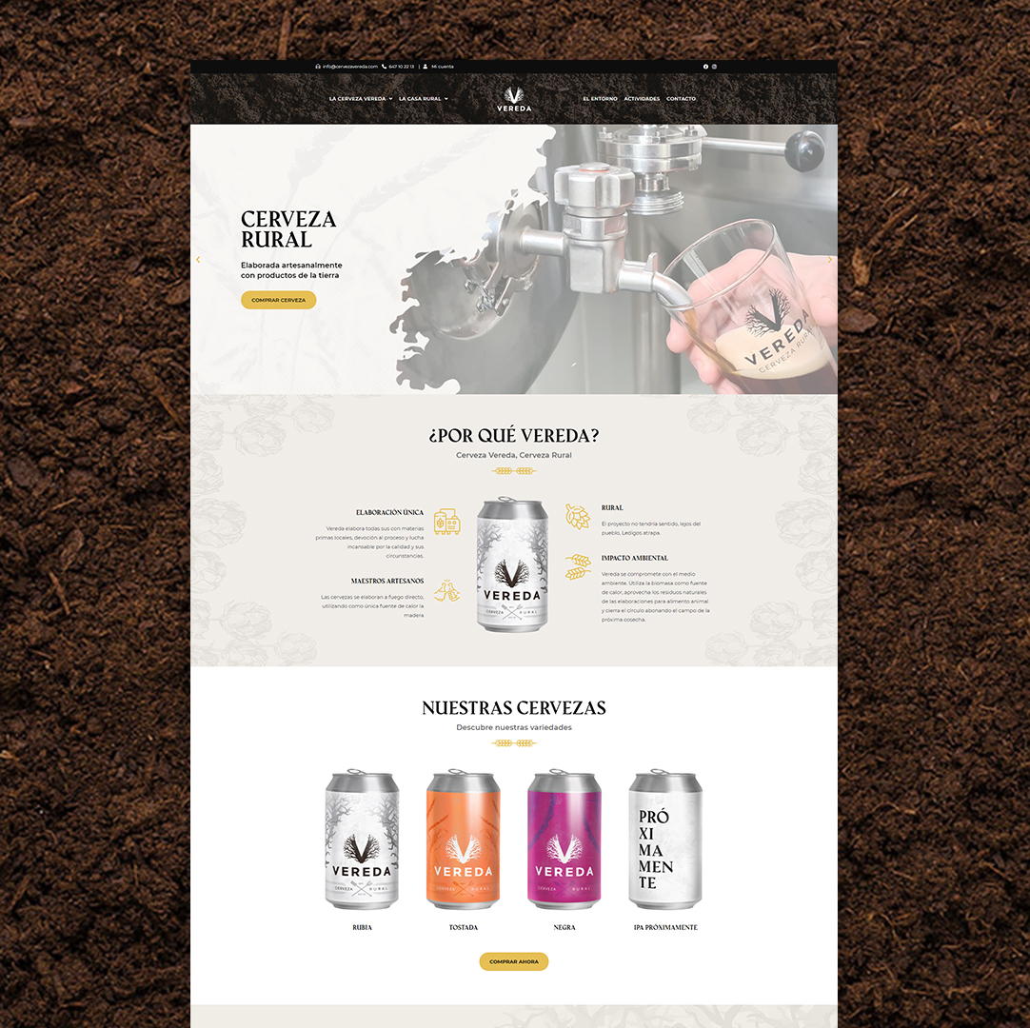
03. LA IMPORTANCIA DEL CONCEPTO
VEREDA
Camino de Santiago
Territorio
Las raíces

Slide 47

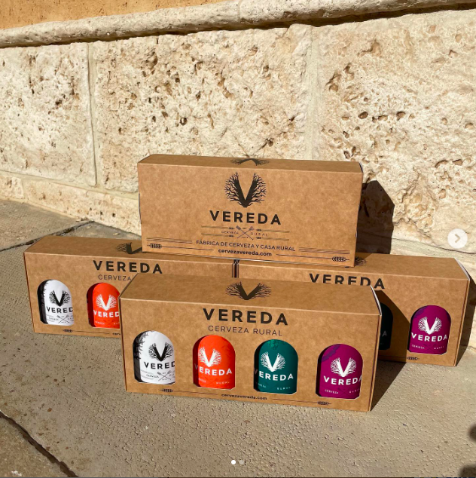
03. LA IMPORTANCIA DEL CONCEPTO
VEREDA
https://www.instagram.com/cervezavereda/
https://cervezavereda.com/

Slide 48

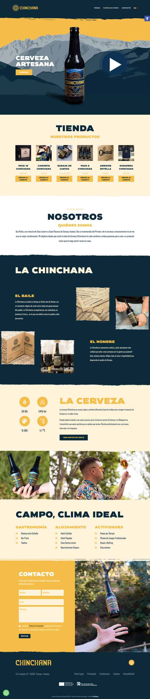

03. LA IMPORTANCIA DEL CONCEPTO
CHINCHANA

Slide 49
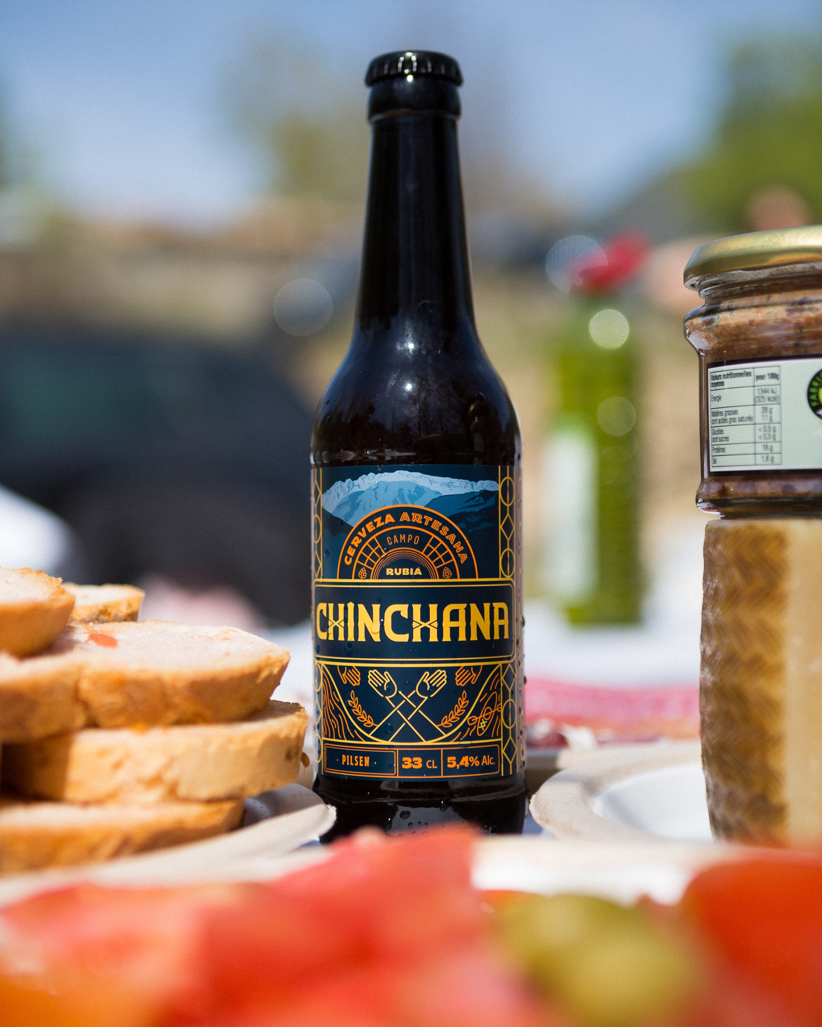
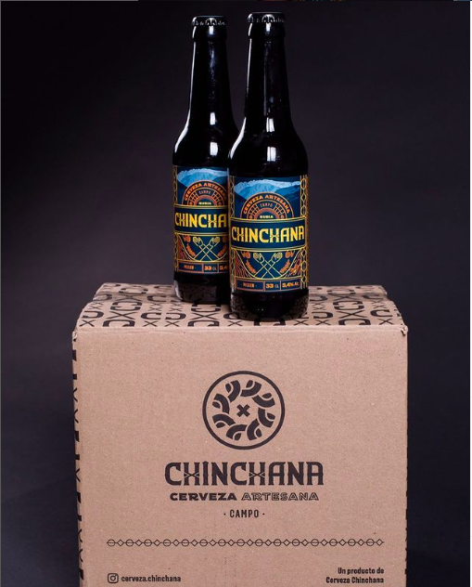

03. LA IMPORTANCIA DEL CONCEPTO
CHINCHANA

Slide 50
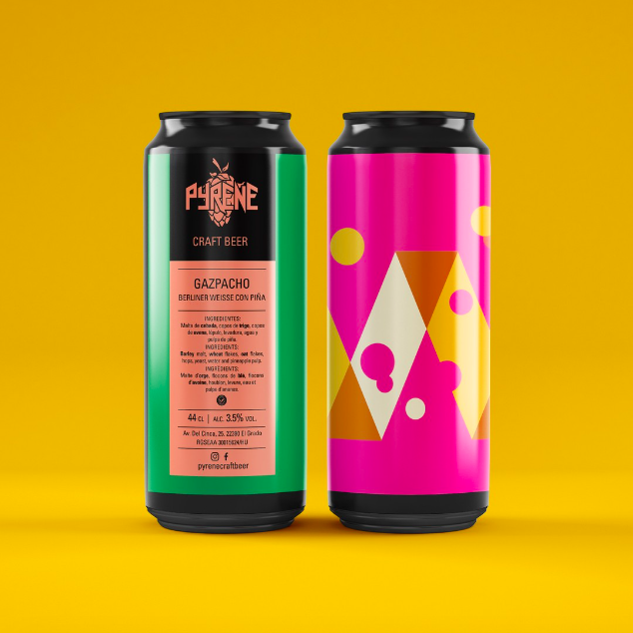


03. LA IMPORTANCIA DEL CONCEPTO
PYRENE CRAFT BEER

Slide 51
TÉCNICAS PARA
CONCEPTUALIZAR
Muchas veces, lo único que necesitamos, es dar rienda suelta a ideas para que empiecen a tomar fuerza y forma.
04

Slide 52
04. TÉCNICAS PARA CONCEPTUALIZAR
ALGUNAS TÉCNICAS
Mapa mental
Analogía
Lista de Atributos
Moodboard
Lluvia de ideas
Cuadro de personalidad

Slide 53
04. TÉCNICAS PARA CONCEPTUALIZAR
MAPA MENTAL
Partiremos de una idea central y de ahí empezaremos a realizar ramificaciones con conceptos que se puedan asociar.

Slide 54
04. TÉCNICAS PARA CONCEPTUALIZAR
ANALOGÍA
Es tener la comparación o semejanza entre objetos distintos, es decir volante a coche o timón a barco.
Esto nos empieza a dar asociaciones que aunque parezcan obvias en el momento de conceptualizar pueden desatascarnos.

Slide 55
04. TÉCNICAS PARA CONCEPTUALIZAR
LISTA DE ATRIBUTOS
Son todas las cualidades que pueda tener vuestro producto o servicio, la visión que puedas tener de tu marca.

Slide 56
04. TÉCNICAS PARA CONCEPTUALIZAR
MOODBOARD
Aporta una ruta gráfica y visual de la marca, es una forma de inspiración de la marca.
No solo se incluye el estilo, sino los colores, texturas, símbolos tipografías… todo lo que pueda acotar la propuesta gráfica.

Slide 57
04. TÉCNICAS PARA CONCEPTUALIZAR
LLUVIA DE IDEAS
En el menor tiempo posible, exponer el máximo de conceptos que hagan el proceso creativo más eficiente. Hay varias opciones:
Lluvia de ideas inversa
Análisis DAFO
Los cinco por qué
Ideación rápida
Lluvia de ideas ¿que tal si...?
Cuadro de situación

Slide 58
03. LA IMPORTANCIA DEL CONCEPTO
CUADRO DE SITUACIÓN
¿QUIÉN?
¿QUÉ?
TU PROYECTO
¿CÓMO?
¿DÓNDE?
¿POR QUÉ?
¿CUÁNDO?

Slide 59
04. TÉCNICAS PARA CONCEPTUALIZAR
CUADRO DE PERSONALIDAD
La personalidad que vamos a implementarle a la marca, como queremos que sea para que comunique los valores o conceptos que la forman.

Slide 60
EMPEZAR A
TRABAJAR
Para llegar a un concepto sólido, antes de diseñar, debes entender las necesidades y objetivos del proyecto con base al brief
05

Slide 61
05. EMPEZAR A TRABAJAR
EMPEZAR POR EL BRIEF
Todo empieza por un brief o documento guía bien entendido y de las necesidades del proyecto /cliente.
Este documento nos ayudará a sacar conceptos o ideas para la elaboración de la marca en todos los sentidos.

Slide 62
05. EMPEZAR A TRABAJAR
UNA VEZ TENGÁIS EL BRIEF
Define muy bien quien eres
El concepto clave o diferenciador estará en toda la marca.
No pierdas de vista cual es tu objetivo
Competencia estúdiala haz un slide de cada uno de ellos con texto e imágenes que los definan y los diferencien
Público meta, lo habéis definido a grandes rasgos, puede haber subgrupos y podemos trabajar el comprador tipo o Buyer Persona para imaginarnos a la persona.

Slide 63
WEBINAR. 19 DE OCTUBRE 2023
MUCHAS
GRACIAS

